Slide 1



TỔNG CÔNG TY CÔNG NGHIỆP CÔNG NGHỆ CAO VIETTEL
LINUX PROGRAMMING
Hồ Chí Minh, tháng 7/2026
Notes:
1

Slide 2



NỘI DUNG CHÍNH
I
PROCESS
II
THREAD
III
INTER-PROCESS COMMUNICATION
C LIBRARY
V
MAKE FILE
Notes:
2

Slide 3


PHẦN
PROCESS
I
Notes:
3

Slide 4
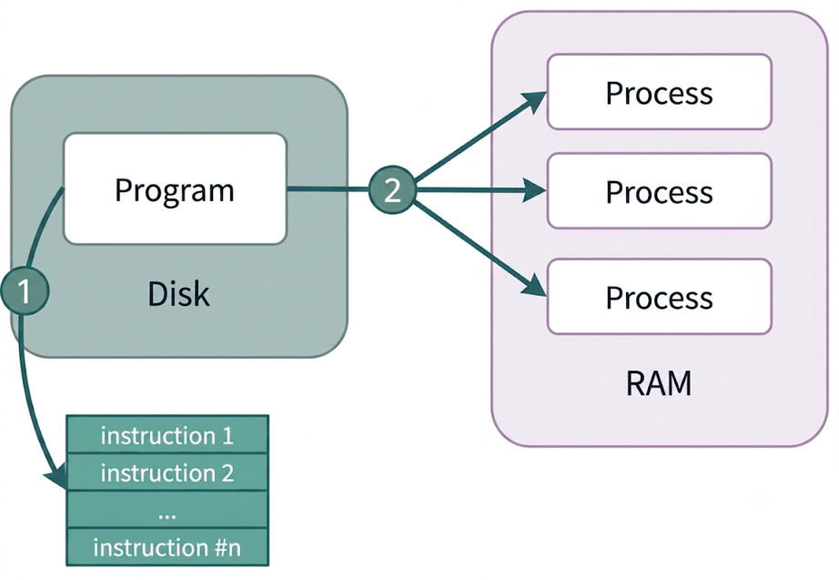

I. PROCESS:
Program và process:
Chương trình là một tệp chứa code và dữ liệu tĩnh trong file thực thi, được lưu trên ổ đĩa.
Tiến trình là 1 chương trình đang được thực thi trên RAM.
www.viettelhightech.vn
‹#›

Slide 5
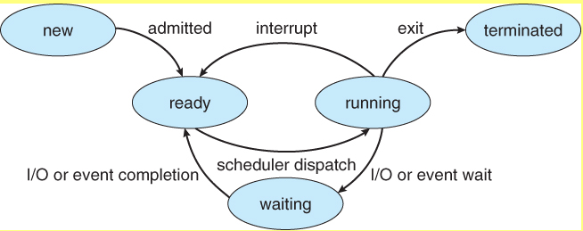
I. PROCESS:
Các trạng thái của process:
www.viettelhightech.vn
‹#›
Notes:
• Trạng thái:
1. New: Process vừa được khởi tạo.
2. Ready: Process chờ CPU để thực thi.
3. Running: Process đang được CPU xử lý.
4. Waiting: Process tạm dừng, chờ tài nguyên hoặc sự kiện.
5. Terminated: Process kết thúc, giải phóng tài nguyên.

Slide 6
I. PROCESS:
Process ID:
Mỗi tiến trình đều có một process ID (PID), là một số nguyên dương dùng để định danh duy nhất tiến trình trong hệ thống.
System call getpid() trả về PID của tiến trình đang gọi nó. Tiến trình hệ thống init (PID = 1).
Một tiến trình con có thể lấy PID của tiến trình cha bằng system call getppid()
www.viettelhightech.vn
‹#›

Slide 7
I. PROCESS:
Tổng quan về fork(), exit(), wait() và execve():
System call fork() cho phép một tiến trình (gọi là tiến trình cha - parent) tạo ra một tiến trình mới (gọi là tiến trình con - child) là bản sao của tiến trình cha.
Sau khi fork() hoàn thành, ở cả hai tiến trình, việc thực thi sẽ tiếp tục từ vị trí mà fork() trả về.
www.viettelhightech.vn
‹#›

Slide 8
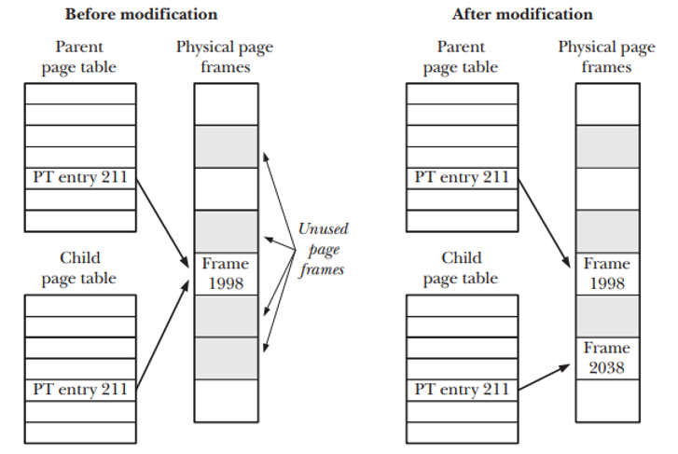
I. PROCESS:
Tổng quan về fork(), exit(), wait() và execve():
Kernel đánh dấu text segment là chỉ đọc (read-only) để parrent và child dùng chung.
Kernel sử dụng kĩ thuật copy-on-write đối với các trang thuộc:
data segment;
heap segment;
stack segment;
www.viettelhightech.vn
‹#›

Slide 9
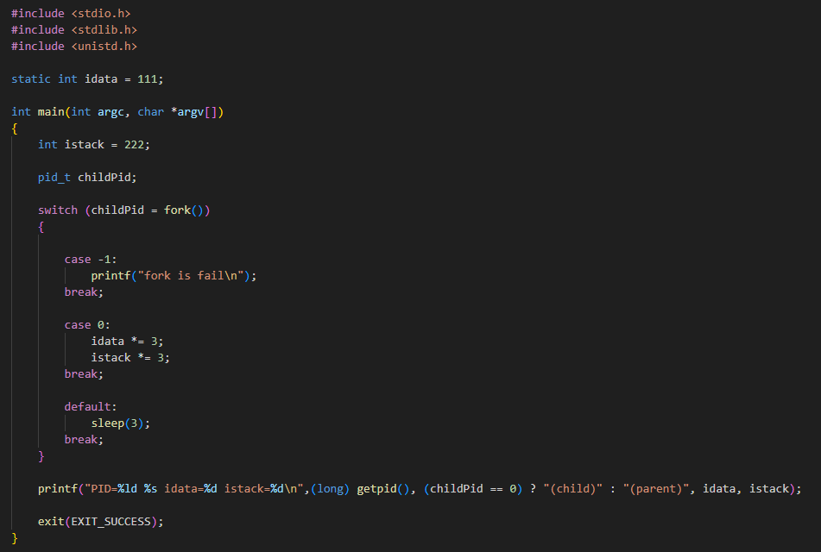

I. PROCESS:
Tổng quan về fork(), exit(), wait() và execve():
Ta có thể phân biệt hai tiến trình thông qua giá trị mà fork() trả về.
Đối với tiến trình cha, fork() trả về PID của tiến trình con vừa được tạo.
Đối với tiến trình con, fork() luôn trả về 0.
www.viettelhightech.vn
‹#›

Slide 10
I. PROCESS:
Tổng quan về fork(), exit(), wait() và execve():
Hàm thư viện exit(status) kết thúc một tiến trình, đồng thời giải phóng tất cả tài nguyên mà tiến trình đang sử dụng.
Các bước mà exit() thực hiện:
Gọi các exit handler (các hàm đã đăng ký bằng atexit() hoặc on_exit()).
Ghi hết toàn bộ dữ liệu còn nằm trong stdio buffer ra thiết bị.
Gọi system call _exit() để kết thúc tiến trình.
www.viettelhightech.vn
‹#›

Slide 11
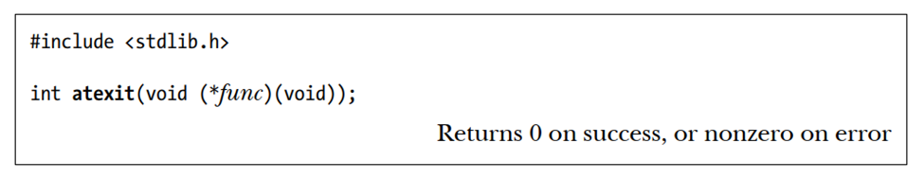
I. PROCESS:
Tổng quan về fork(), exit(), wait() và execve():
Exit handler là một hàm do lập trình viên cung cấp, được đăng ký tại thời điểm nào đó trong quá trình chạy của tiến trình và sẽ tự động được gọi khi tiến trình kết thúc bình thường thông qua exit().
Exit handler không được gọi nếu:
chương trình gọi trực tiếp _exit();
tiến trình kết thúc bất thường do một signal.
atexit() thêm func vào danh sách các hàm sẽ được gọi khi tiến trình kết thúc.
www.viettelhightech.vn
‹#›

Slide 12
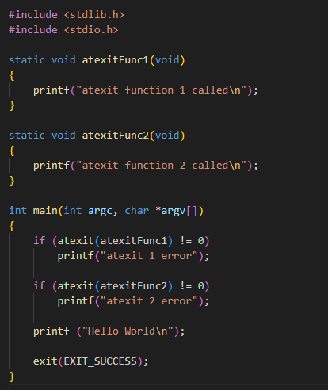

I. PROCESS:
Tổng quan về fork(), exit(), wait() và execve():
Hàm đăng kí sau sẽ được gọi trước
Trong các ứng dụng tạo tiến trình con, thông thường chỉ tiến trình cha nên kết thúc bằng exit(), còn các tiến trình khác nên kết thúc bằng _exit().
www.viettelhightech.vn
‹#›

Slide 13
I. PROCESS:
Tổng quan về fork(), exit(), wait() và execve():
System call wait() nhằm mục đích chờ tiến trình con kết thúc và lấy trạng thái kết thúc của tiến trình con.
www.viettelhightech.vn
‹#›

Slide 14
I. PROCESS:
Tổng quan về fork(), exit(), wait() và execve():
execve(pathname, argv, envp) nạp một chương trình mới vào không gian nhớ của tiến trình hiện tại
Phần mã chương trình cũ (text segment) sẽ bị loại bỏ. Các vùng:
stack
data
heap
argument
sẽ được tạo mới hoàn toàn cho chương trình mới.
www.viettelhightech.vn
‹#›

Slide 15
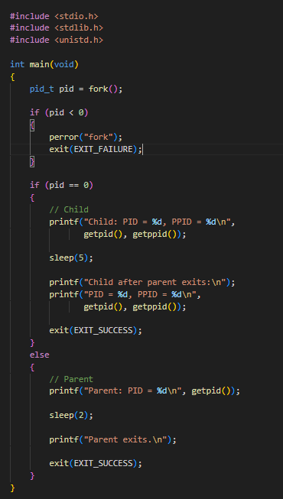
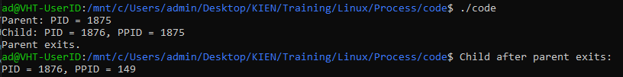
I. PROCESS:
Orphan process:
Một tiến trình con trở thành tiến trình mồ côi (orphan) khi tiến trình cha “sinh ra nó” bị kết thúc, thì tiến trình con sẽ được tiến trình init hoặc tiến trình khác nhận nuôi.
www.viettelhightech.vn
‹#›

Slide 16
I. PROCESS:
Zombie process:
Tiến trình zombie là tiến trình con gọi hàm exit(), trạng thái kernel của tiến trình con vẫn được giữ nguyên vì tiến trình cha chưa gọi hàm wait()/waitpid() (hoặc xử lý tín hiệu SIGCHLD) để thu hồi nó.
www.viettelhightech.vn
‹#›

Slide 17
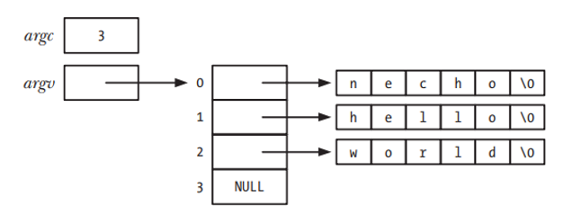
I. PROCESS:
Đối số dòng lệnh:
Khi chương trình được chạy, đối với hàm main() luôn có thể truyền vào 2 đối số gọi là đối số dòng lệnh.
Đối số thứ nhất: int argc, được shell phân tích để truyền vào, cho biết có bao nhiêu đối số dòng lệnh.
Đối số thứ 2: char *argv[], là một mảng các con trỏ trỏ tới các đối số dòng lệnh, trong đó mỗi đối số là một chuỗi ký tự.
www.viettelhightech.vn
‹#›
Notes:
argv[0], theo quy ước là tên của chính chương trình.
argv được kết thúc bằng một con trỏ NULL. argv[argc] == NULL

Slide 18
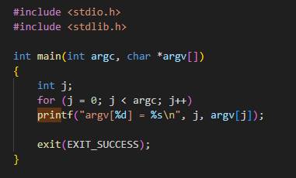
I. PROCESS:
Đối số dòng lệnh:
Khi chương trình được chạy, đối với hàm main() luôn có thể truyền vào 2 đối số gọi là đối số dòng lệnh
www.viettelhightech.vn
‹#›

Slide 19
PHẦN
THREAD
II
Notes:
11

Slide 20
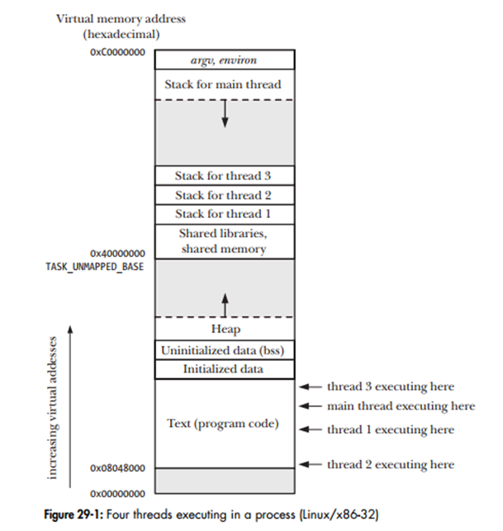
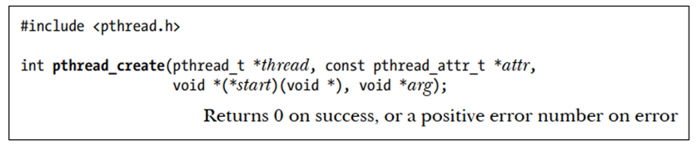
II. THREAD:
Thread (luồng) là một cơ chế cho phép một ứng dụng thực hiện nhiều tác vụ đồng thời. Một process có thể chứa nhiều thread.
Tất cả các thread này đều thực thi độc lập và cùng chia sẻ vùng nhớ bao gồm:
initialized data
uninitialized data
heap
Chia sẻ thông tin giữa các thread rất dễ dàng và nhanh chóng hơn process.
Process kết thúc, mọi thread chết theo.
www.viettelhightech.vn
‹#›
Notes:
Nếu main thread gọi pthread_exit(NULL); thì main kết thúc, các thread khác vẫn chạy.
Nếu main gọi return 0; hoặc exit(0); thì toàn bộ process kết thúc, tất cả thread đều kết thúc
Mỗi thread có 1 stack riêng biệt. Kích thước mỗi stack mặc định là 8MB

Slide 21
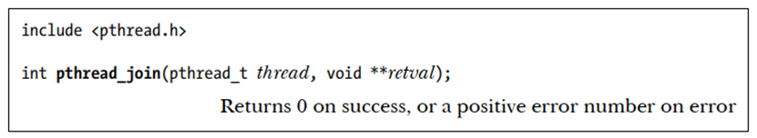
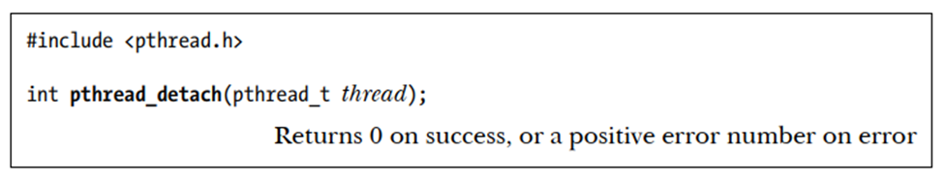
II. THREAD:
Joinable và detach:
Một thread khi được tạo ra sẽ mặc định là joinable (không detached), thread khi chạy xong nhưng hệ điều hành chưa giải phóng tài nguyên mà sẽ chờ 1 thread khác gọi pthread_join() nó thì lúc này mới giải phóng tài nguyên.
Nếu sau khi tạo thread, ta gọi pthread_detach() thì thread sẽ chuyển sang trạng thái detach. Khi thread kết thúc:
Hệ điều hành tự động thu hồi toàn bộ tài nguyên.
Không được phép pthread_join() nữa.
www.viettelhightech.vn
‹#›
Notes:
Nếu main thread gọi pthread_exit(NULL); thì main kết thúc, các thread khác vẫn chạy.
Nếu main gọi return 0; hoặc exit(0); thì toàn bộ process kết thúc, tất cả thread đều kết thúc

Slide 22
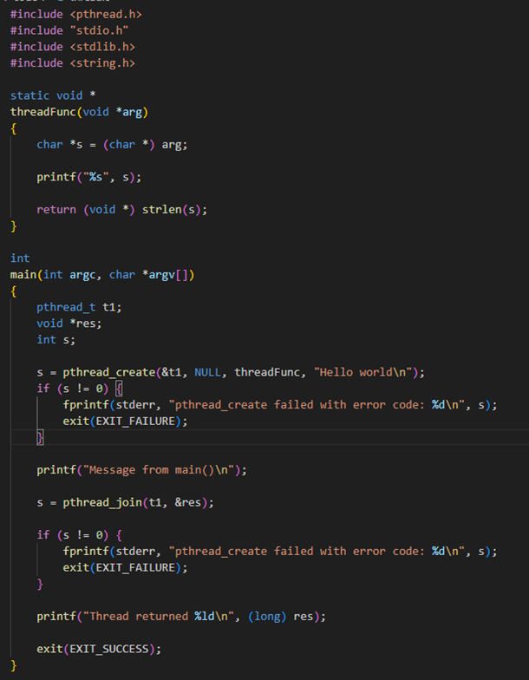
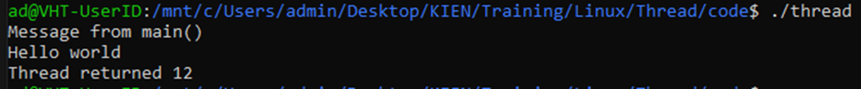
II. THREAD:
www.viettelhightech.vn
‹#›
Notes:
Nếu main thread gọi pthread_exit(NULL); thì main kết thúc, các thread khác vẫn chạy.
Nếu main gọi return 0; hoặc exit(0); thì toàn bộ process kết thúc, tất cả thread đều kết thúc

Slide 23
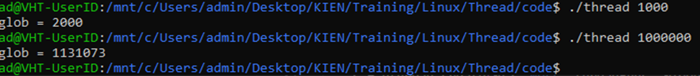
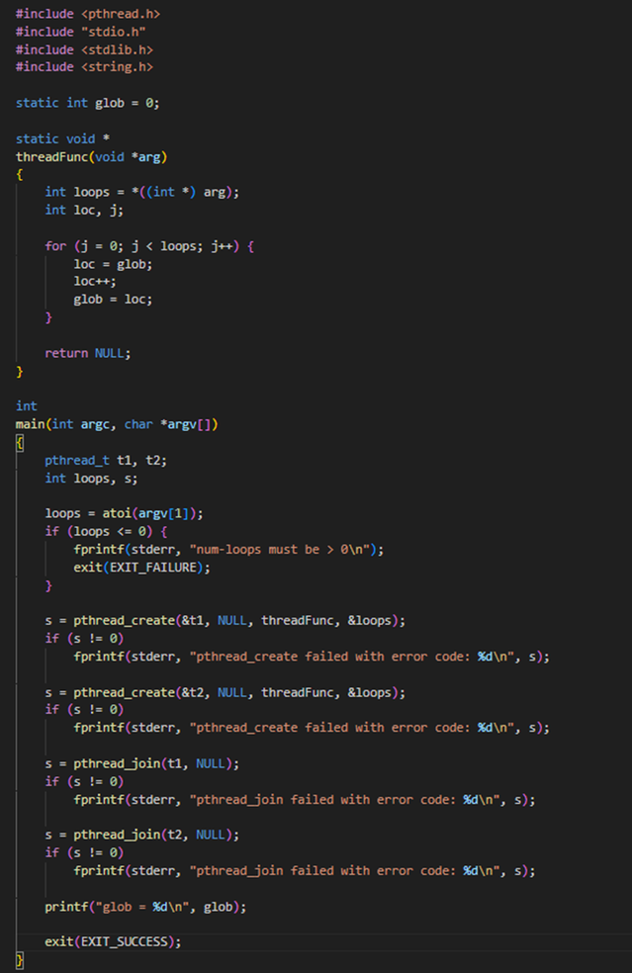
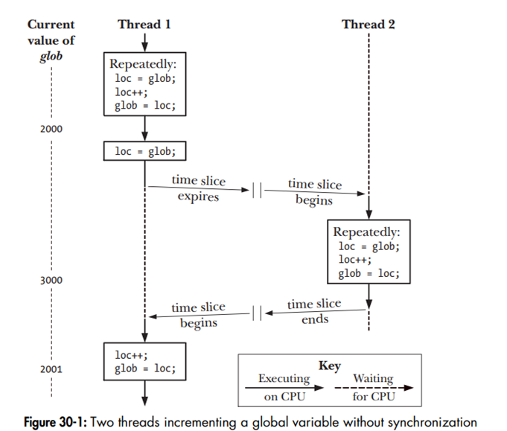
II. THREAD:
Mutex:
www.viettelhightech.vn
‹#›
Notes:
Nếu main thread gọi pthread_exit(NULL); thì main kết thúc, các thread khác vẫn chạy.
Nếu main gọi return 0; hoặc exit(0); thì toàn bộ process kết thúc, tất cả thread đều kết thúc

Slide 24
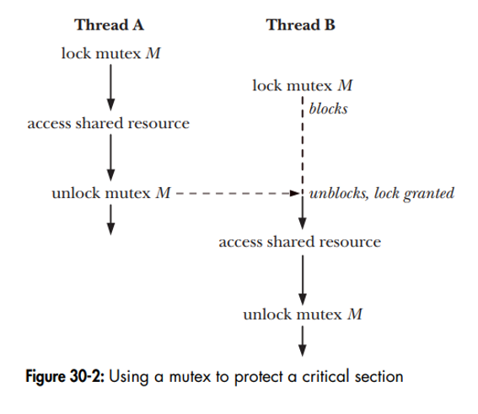
II. THREAD:
Mutex:
Mutex là một cơ chế đồng bộ dùng để đảm bảo tại một thời điểm chỉ có một thread được phép truy cập vào vùng dữ liệu dùng chung (critical section).
www.viettelhightech.vn
‹#›
Notes:
Nếu main thread gọi pthread_exit(NULL); thì main kết thúc, các thread khác vẫn chạy.
Nếu main gọi return 0; hoặc exit(0); thì toàn bộ process kết thúc, tất cả thread đều kết thúc

Slide 25
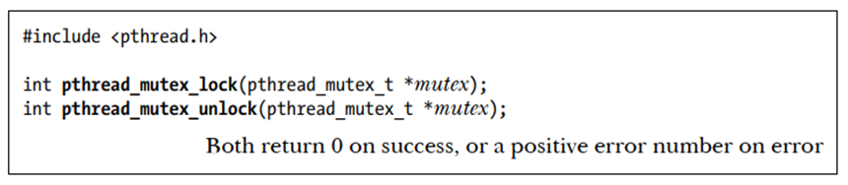
II. THREAD:
Mutex:
Mutex là một cơ chế đồng bộ dùng để đảm bảo tại một thời điểm chỉ có một thread được phép truy cập vào vùng dữ liệu dùng chung (critical section).
www.viettelhightech.vn
‹#›

Slide 26
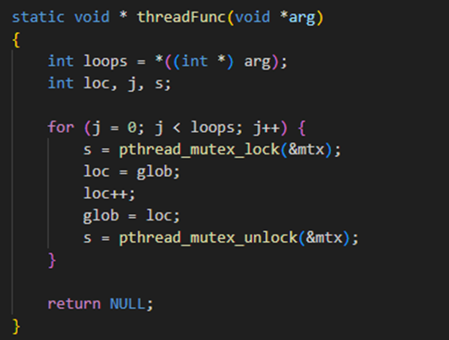
II. THREAD:
Mutex:
www.viettelhightech.vn
‹#›

Slide 27
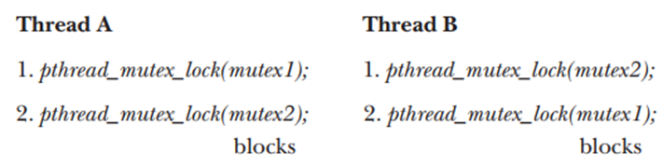
II. THREAD:
Deadlock:
Cả hai thread đều bị block vô thời hạn.
www.viettelhightech.vn
‹#›

Slide 28
PHẦN
INTER-PROCESS COMMUNICATION
III
www.viettelhightech.vn
‹#›
Notes:
53

Slide 29
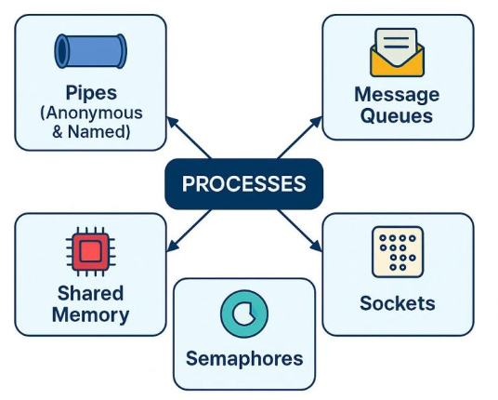
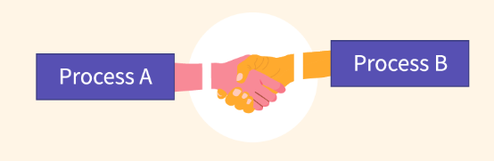
III. INTER-PROCESS COMMUNICATION:
IPC (Inter-Process Communication) là tập hợp các cơ chế mà hệ điều hành cung cấp để các tiến trình có thể trao đổi dữ liệu và đồng bộ hoạt động với nhau
www.viettelhightech.vn
‹#›

Slide 30
III. INTER-PROCESS COMMUNICATION:
Pipe:
Pipe là phương thức IPC (Interprocess Communication – giao tiếp giữa các tiến trình). Pipe có thể được sử dụng để truyền dữ liệu giữa các tiến trình có quan hệ với nhau.
Tiến trình đọc từ pipe có thể đọc các khối dữ liệu với kích thước bất kỳ theo đúng thứ tự đã được ghi.
Pipe là đơn hướng chỉ truyền theo 1 chiều.
Nếu cố gắng đọc từ một pipe đang rỗng, lời gọi đọc sẽ bị block.
Nếu tất cả đầu ghi của file đã được đóng thì tiến trình sau khi đọc (read()) hết thì sẽ gặp EOF tức lệnh read() trả về 0.
www.viettelhightech.vn
‹#›

Slide 31
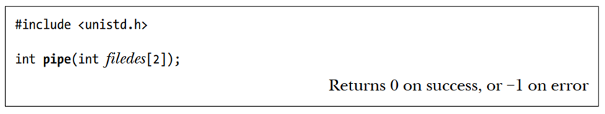
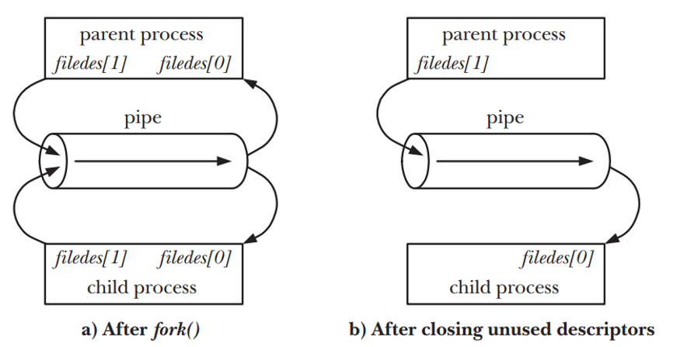
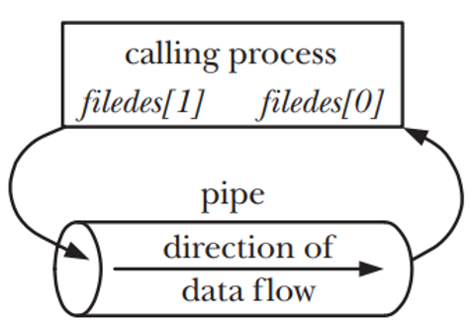
III. INTER-PROCESS COMMUNICATION:
Pipe:
Trong quá trình fork(), tiến trình con sẽ kế thừa bản sao của các file descriptor từ tiến trình cha:
www.viettelhightech.vn
‹#›
Notes:
Ta phải đóng các file descriptor không dùng đến nhằm tránh cạn kiệt số lượng file descriptor mà một tiến trình được phép tạo và đảm bảo pipe hoạt động đúng
chỉ khi mọi file descriptor của mọi tiến trình tham chiếu đến pipe đều đã được đóng thì pipe mới bị hủy

Slide 32
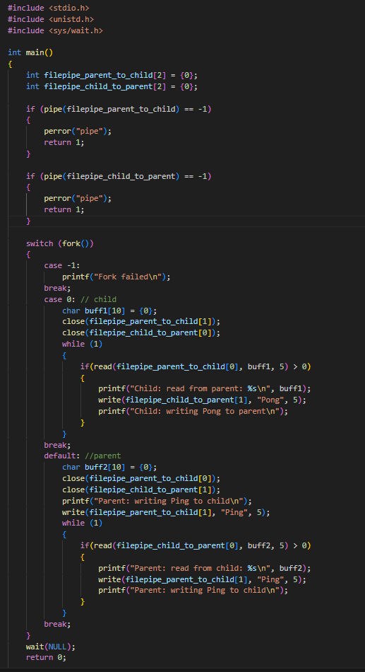
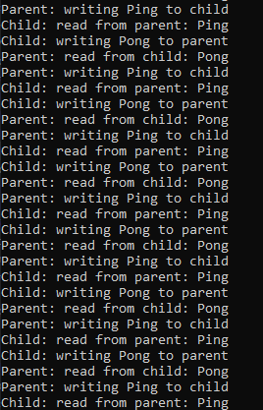
III. INTER-PROCESS COMMUNICATION:
Pipe:
www.viettelhightech.vn
‹#›

Slide 33
III. INTER-PROCESS COMMUNICATION:
Semaphore:
Named semaphore là loại semaphore mà các tiến trình không liên quan đến nhau có thể cùng truy cập vào một semaphore.
Unnamed semaphore được dùng chung giữa các thread. Khi muốn được chia sẻ giữa các process, semaphore phải nằm trong một vùng shared memory.
www.viettelhightech.vn
‹#›

Slide 34
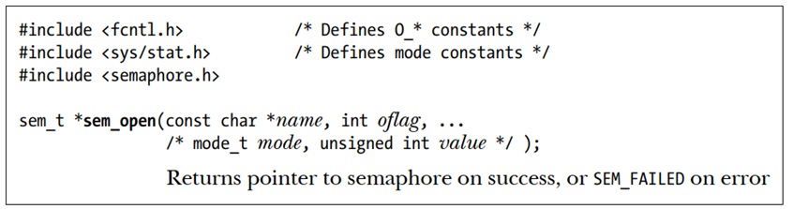
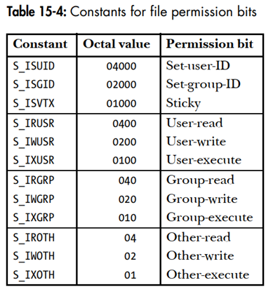
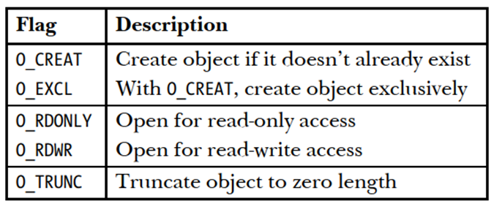
III. INTER-PROCESS COMMUNICATION:
Named semaphore:
Named semaphore được tạo dưới dạng các đối tượng POSIX shared memory nhỏ, các đối tượng này được lưu trong một hệ thống tập tin tmpfs chuyên dụng được mount tại thư mục: /dev/shm
Semaphore này vẫn tồn tại ngay cả khi hiện tại không có tiến trình nào đang mở nó, chúng sẽ bị mất khi hệ thống tắt
www.viettelhightech.vn
‹#›

Slide 35
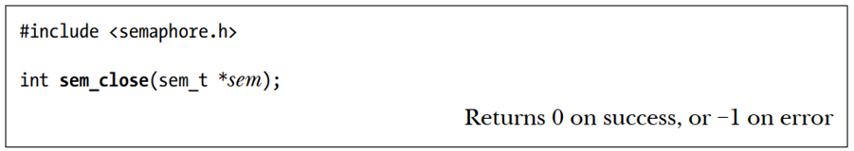
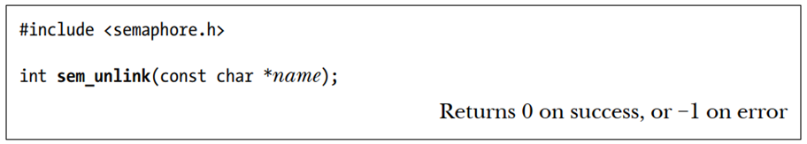
III. INTER-PROCESS COMMUNICATION:
Named semaphore:
www.viettelhightech.vn
‹#›

Slide 36
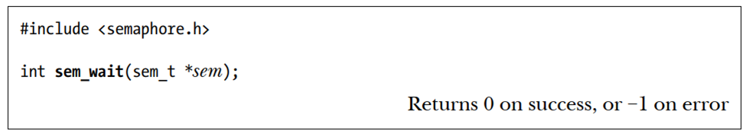
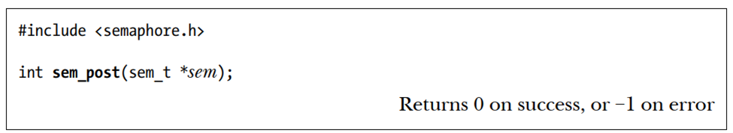
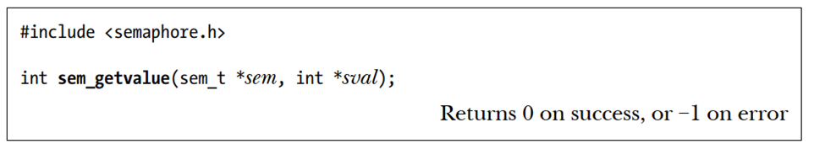
III. INTER-PROCESS COMMUNICATION:
Named semaphore:
www.viettelhightech.vn
‹#›

Slide 37
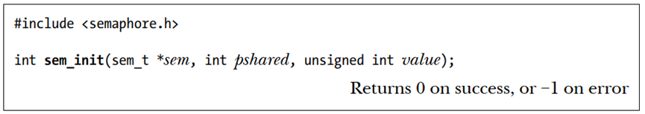
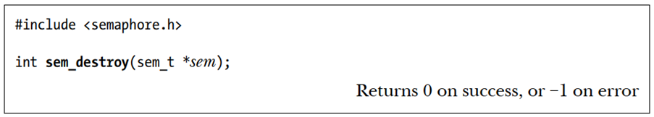
III. INTER-PROCESS COMMUNICATION:
Unnamed semaphore:
Unnamed semaphore là các biến có kiểu sem_t, được lưu trong vùng nhớ do chính ứng dụng cấp phát.
pshared == 0, Semaphore được chia sẻ giữa các thread của cùng một process.
pshared != 0, Semaphore được chia sẻ giữa các process. Trường hợp này, sem phải nằm trong shared memory,
www.viettelhightech.vn
‹#›

Slide 38
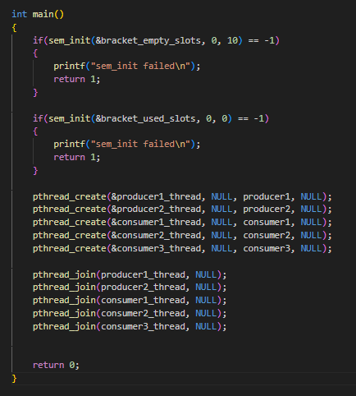
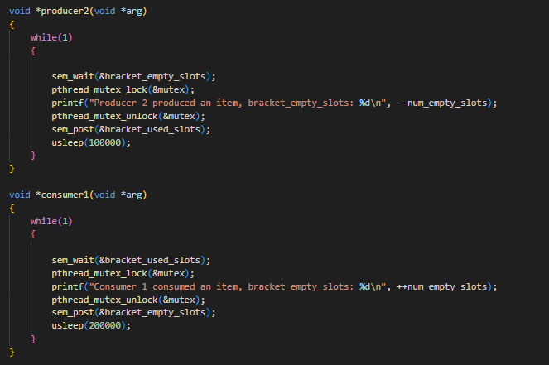
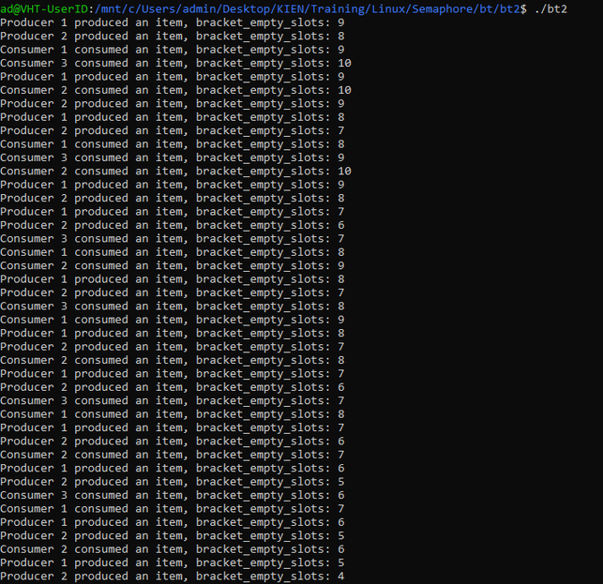
III. INTER-PROCESS COMMUNICATION:
Unnamed semaphore:
www.viettelhightech.vn
‹#›

Slide 39
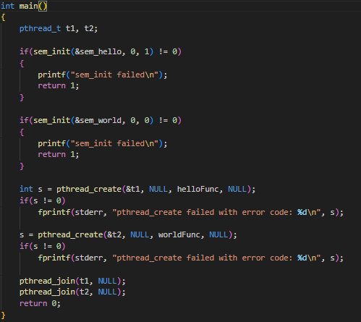
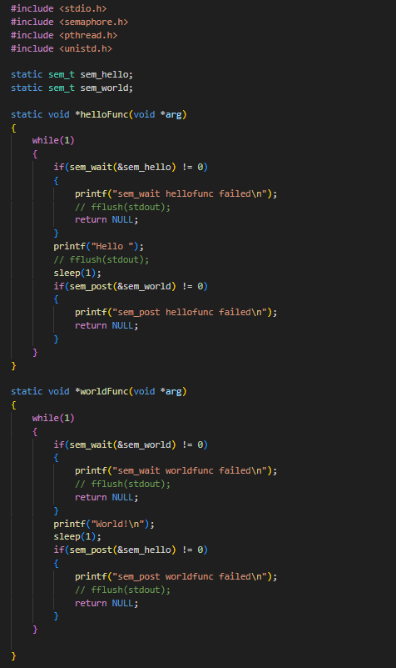
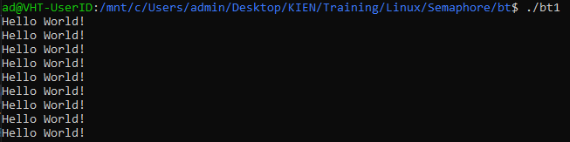
III. INTER-PROCESS COMMUNICATION:
Unnamed semaphore:
www.viettelhightech.vn
‹#›

Slide 40
III. INTER-PROCESS COMMUNICATION:
Mutex và Binary semaphore
Mutex
Dùng để bảo vệ tài nguyên dùng chung.
Chức năng dựa trên cơ chế khóa.
Chỉ thread khóa mới được mở khóa.
Binary semaphore
Là bộ đếm, dùng để đồng bộ hoặc truyền tín hiệu.
Chức năng dựa trên cơ chế truyền tín hiệu.
Thread/ process nào cũng có thể mở khóa.
www.viettelhightech.vn
‹#›
Notes:
Binary semaphore: giá trị chỉ dùng 0 hoặc 1.
Dùng để đồng bộ/truyền tín hiệu.
Ý nghĩa là: "có tín hiệu" hoặc "không có tín hiệu".
Counting semaphore: giá trị từ 0 đến N.
Dùng để đếm số lượng tài nguyên còn sẵn sàng hoặc đếm số sự kiện chưa được xử lý.
Có thể cho phép nhiều thread cùng đi qua miễn là giá trị semaphore vẫn lớn hơn 0.

Slide 41
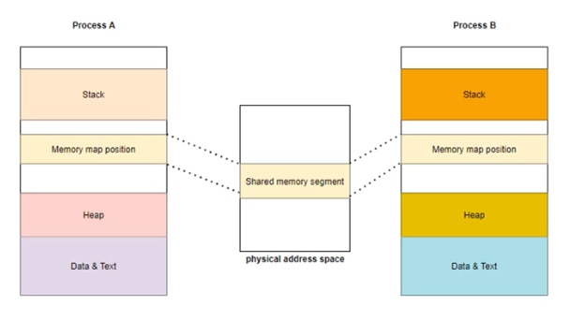
III. INTER-PROCESS COMMUNICATION:
Shared memory:
POSIX Shared Memory cho phép các tiến trình không có quan hệ với nhau chia sẻ một vùng nhớ đã được memory mapping, mà không cần phải tạo một tập tin trên đĩa tương ứng với vùng nhớ đó.
- Các shared memory object vẫn tồn tại ngay cả khi không còn tiến trình nào đang mở chúng.
- Toàn bộ các object này sẽ biến mất khi hệ thống tắt máy hoặc khởi động lại.
www.viettelhightech.vn
‹#›

Slide 42
III. INTER-PROCESS COMMUNICATION:
Shared memory:
Để sử dụng một POSIX Shared Memory Object, chúng ta thực hiện hai bước:
- Gọi hàm shm_open()để mở một shared memory object với một tên xác định.
- Truyền file descriptor vừa nhận được vào lời gọi: mmap() với cờ MAP_SHARED để ánh xạ (map) shared memory object vào không gian địa chỉ ảo (virtual address space) của tiến trình.
www.viettelhightech.vn
‹#›

Slide 43
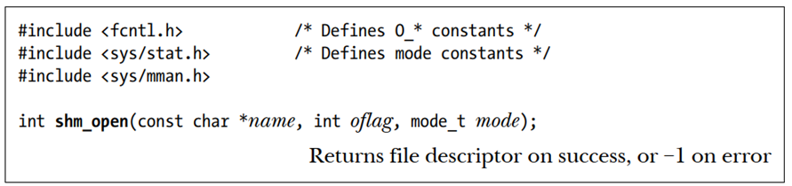
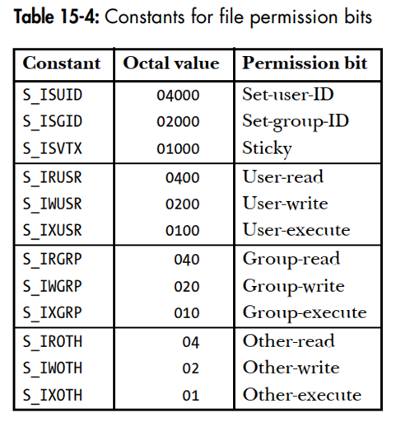
III. INTER-PROCESS COMMUNICATION:
Shared memory:
Khi một shared memory object mới được tạo thì kích thước ban đầu là 0 byte. Phải gọi ftruncate() để đặt kích thước mong muốn.
www.viettelhightech.vn
‹#›

Slide 44
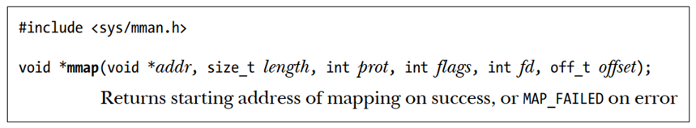


III. INTER-PROCESS COMMUNICATION:
Shared memory:
System call mmap() tạo một ánh xạ nội dung của tệp đang mở vào trong không gian địa chỉ ảo của tiến trình gọi.
www.viettelhightech.vn
‹#›

Slide 45



III. INTER-PROCESS COMMUNICATION:
Shared memory:
www.viettelhightech.vn
‹#›

Slide 46

III. INTER-PROCESS COMMUNICATION:
Message queue:
Message Queue là một cơ chế IPC cho phép process hoặc thread trao đổi dữ liệu bằng cách gửi và nhận các thông điệp (message) thông qua một hàng đợi do kernel quản lý.
www.viettelhightech.vn
‹#›

Slide 47

III. INTER-PROCESS COMMUNICATION:
Message queue:
4 Thuộc tính của Message Queue
www.viettelhightech.vn
‹#›

Slide 48



III. INTER-PROCESS COMMUNICATION:
Message queue:
www.viettelhightech.vn
‹#›
Notes:
• mq_open(): Tạo một message queue mới hoặc mở một queue đã tồn tại. Hàm trả về một message queue descriptor, dùng trong các lời gọi hàm tiếp theo.
• mq_close(): Đóng một message queue mà tiến trình đã mở trước đó.
• mq_unlink():Xóa tên (name) của message queue và đánh dấu queue để xóa. Queue chỉ thực sự bị hủy sau khi tất cả các tiến trình đang mở queue đều đã đóng nó.

Slide 49


III. INTER-PROCESS COMMUNICATION:
Message queue:
www.viettelhightech.vn
‹#›
Notes:
mq_msgsize mặc định là 8192 byte.
Các thông điệp trong hàng đợi được sắp xếp theo thứ tự ưu tiên giảm dần (nghĩa là 0 là mức ưu tiên thấp nhất). Khi một thông điệp mới được thêm vào hàng đợi, nó sẽ được đặt sau các thông điệp khác có cùng mức ưu tiên.
Nếu hàng đợi thông điệp đã đầy (nghĩa là đã đạt đến giới hạn mq_maxmsg của hàng đợi), thì một lời gọi mq_send() tiếp theo sẽ:
• chặn cho đến khi có chỗ trống trong hàng đợi;
hoặc,
• nếu cờ O_NONBLOCK đang có hiệu lực, sẽ thất bại ngay lập tức với lỗi EAGAIN.

Slide 50



III. INTER-PROCESS COMMUNICATION:
Message queue:
www.viettelhightech.vn
‹#›
Notes:
mq_msgsize mặc định là 8192 byte.
Các thông điệp trong hàng đợi được sắp xếp theo thứ tự ưu tiên giảm dần (nghĩa là 0 là mức ưu tiên thấp nhất). Khi một thông điệp mới được thêm vào hàng đợi, nó sẽ được đặt sau các thông điệp khác có cùng mức ưu tiên.
Nếu hàng đợi thông điệp đã đầy (nghĩa là đã đạt đến giới hạn mq_maxmsg của hàng đợi), thì một lời gọi mq_send() tiếp theo sẽ:
• chặn cho đến khi có chỗ trống trong hàng đợi;
hoặc,
• nếu cờ O_NONBLOCK đang có hiệu lực, sẽ thất bại ngay lập tức với lỗi EAGAIN.

Slide 51
TRÂN TRỌNG CẢM ƠN!
Notes:
52

Slide 52


